Slide 1
Министерство науки и образования РФ
Томский политехнический университет
Институт природных ресурсов
Теория вероятностей
выполнила: студентка гр.2Г01 Сыцевич Валерия

Slide 2
Определение:
Тео́рия вероя́тностей — раздел математики, изучающий закономерности случайных явлений: случайные события, случайные величины, их свойства и операции над ними

Slide 3
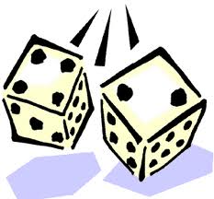
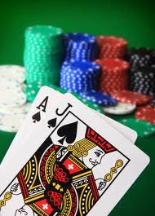
История:
Возникновение теории вероятностей как науки относят к средним векам и первым попыткам математического анализа азартных игр (орлянка, кости, рулетка). Первоначально её основные понятия не имели строго математического вида, к ним можно было относиться как к некоторым эмпирическим фактам, как к свойствам реальных событий, и они формулировались в наглядных представлениях.

Slide 4
История:
Самые ранние работы учёных в области теории вероятностей относятся к XVII веку. Исследуя прогнозирование выигрыша в азартных играх, Блез Паскаль и Пьер Ферма открыли первые вероятностные закономерности, возникающие при бросании костей. Под влиянием поднятых и рассматриваемых ими вопросов решением тех же задач занимался и Христиан Гюйгенс. При этом с перепиской Паскаля и Ферма он знаком не был, поэтому методику решения изобрёл самостоятельно. Его работа, в которой вводятся основные понятия теории вероятностей (понятие вероятности как величины шанса; математическое ожидание для дискретных случаев, в виде цены шанса), а также используются теоремы сложения и умножения вероятностей (не сформулированные явно), вышла в печатном виде на двадцать лет раньше (1657 год) издания писем Паскаля и Ферма (1679 год).

Slide 5
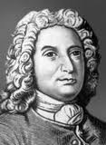
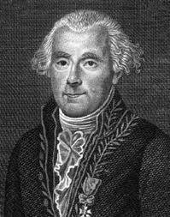
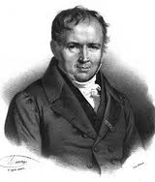
История:
Важный вклад в теорию вероятностей внёс Якоб Бернулли: он дал доказательство закона больших чисел в простейшем случае независимых испытаний. В первой половине XIX века теория вероятностей начинает применяться к анализу ошибок наблюдений; Лаплас и Пуассон доказали первые предельные теоремы.

Slide 6
История:
Во второй половине XIX века основной вклад внесли русские учёные П. Л. Чебышев, А. А. Марков и А. М. Ляпунов. В это время были доказаны закон больших чисел, центральная предельная теорема, а также разработана теория цепей Маркова. Современный вид теория вероятностей получила благодаря аксиоматизации, предложенной Андреем Николаевичем Колмогоровым. В результате теория вероятностей приобрела строгий математический вид и окончательно стала восприниматься как один из разделов математики.

Slide 7
Основные понятия:
Определение. Событием называется всякий факт, который может произойти или не произойти в результате опыта.
При этом тот или иной результат опыта может быть получен с различной степенью возможности. Т.е. в некоторых случаях можно сказать, что одно событие произойдет практически наверняка, другое практически никогда.
В отношении друг друга события также имеют особенности, т.е. в одном случае событие А может произойти совместно с событием В, в другом – нет.

Slide 8
Основные понятия:
Определение. События называются несовместными, если появление одного из них исключает появление других.
Классическим примером несовместных событий является результат подбрасывания монеты – выпадение лицевой стороны монеты исключает выпадение обратной стороны (в одном и том же опыте).

Slide 9
Основные понятия:
Определение. Достоверным событием называется событие, которое наверняка произойдет в результате опыта. Событие называется невозможным, если оно никогда не произойдет в результате опыта.
Например, если из коробки, содержащей только красные и зеленые шары, наугад вынимают один шар, то появление среди вынутых шаров белого – невозможное событие. Появление красного и появление зеленого шаров образуют полную группу событий.

Slide 10
Основные понятия:
Определение. События называются равновозможными, если нет оснований считать, что одно из них появится в результате опыта с большей вероятностью.
В приведенном выше примере появление красного и зеленого шаров – равновозможные события, если в коробке находится одинаковое количество красных и зеленых шаров.
Если же в коробке красных шаров больше, чем зеленых, то появление зеленого шара – событие менее вероятное, чем появление красного.

Slide 11
Исходя из этих общих понятий можно дать более точное определение вероятности
Вероятностью события А называется математическая оценка возможности появления этого события в результате опыта. Вероятность события А равна отношению числа, благоприятствующих событию А исходов опыта к общему числу попарно несовместных исходов опыта, образующих полную группу событий
Исход опыта является благоприятствующим событию А, если появление в результате опыта этого исхода влечет за собой появление события А.

Slide 12
Спасибо за внимание!!!

